Slide 1
Bonjour!
jeudi, le trois novembre

Slide 2
Travail de cloche
Vous pouvez changer la vie d’un personage de Notre Dame de Paris. Quel est le changement que vous feriez, et que voudriez-vous être le resultat?

Slide 3
Bonjour!
jeudi, le trois novembre

Slide 4
Avertissement! Avertissement! Il y a du danger, Will Robinson!

Slide 5
Examen: DEMAIN

Slide 6
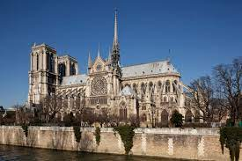

Slide 7
futur antérieur
conditionnel passé
faire causatif
le gérondif
le participe présent
la voix passive
le subjonctif

Slide 8
tout noun
tout adjective
tout adverbe

Slide 9
No homework due tomorrow.
Study!

Slide 10
Billet de sortie
Si vous viviez à Paris pendant le temps de Notre Dame de Paris, que serait la meilleure et la pire chose de votre vie à cette époque?

